Slide 1
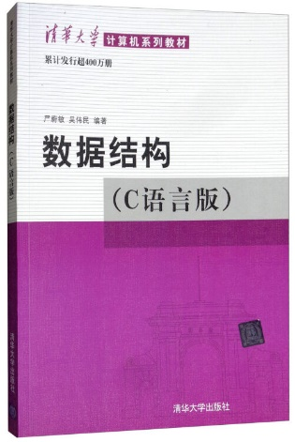
第9章 查找

Slide 2
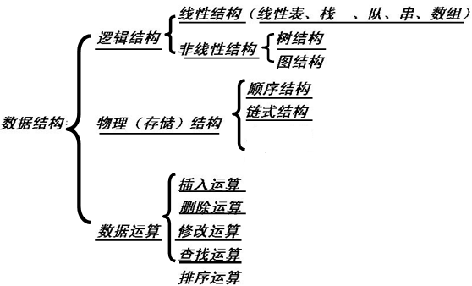

Slide 3
教学内容
9.1 查找的基本概念
9.2 静态查找表 线性表的查找
9.3 动态查找表 树表的查找
9.4 哈希表的查找

Slide 4
教学目标
1.熟练掌握顺序表和有序表（折半查找）的查找算法及其性能分析方法；
2.熟练掌握二叉排序树的构造和查找算法及其性能分析方法；
3.掌握二叉排序树的插入算法，掌握二叉排序树的删除方法；
4.熟练掌握哈希函数（除留余数法）的构造
5.熟练掌握哈希函数解决冲突的方法及其特点

Slide 5

9.1 查找的基本概念
是一种数据结构
查找表:
由同一类型的数据元素（或记录）构成的集合
静态查找表：
查找的同时对查找表不做修改操作（如插入和删除）
动态查找表：
查找的同时对查找表具有修改操作
关键字
记录中某个数据项的值，可用来识别一个记录
主关键字：
唯一标识数据元素
次关键字：
可以标识若干个数据元素

Slide 6

查找算法的评价指标
关键字的平均比较次数，也称平均搜索长度ASL(Average Search Length)
n：记录的个数
pi：查找第i个记录的概率 ( 通常认为pi =1/n )
ci：找到第i个记录所需的比较次数

Slide 7
9.2 线性表的查找
一、顺序查找（线性查找）
二、折半查找（二分或对分查找）
三、分块查找
四、静态树表的查找

Slide 8
一 顺序查找
      应用范围：
      顺序表或线性链表表示的静态查找表
      表内元素之间无序
顺序表的表示
typedef struct {
ElemType *R; //表基址
int length; //表长
}SSTable;

Slide 9
在顺序表L中查找值为e的数据元素
（第2章中学习的）
int LocateELem(SqList L,ElemType e)
{ for (i=0;i< L.length;i++)
if (L.elem[i]==e) return i+1;
return 0;}
改进：把待查关键字key存入表头（“哨兵”），从后向前逐个比较，可免去查找过程中每一步都要检测是否查找完毕，加快速度。

Slide 10
int Search_Seq( SSTable ST , KeyType key ){
//若成功返回其位置信息，否则返回0
ST.R[0].key =key;
for( i=ST.length; ST.R[ i ].key!=key; - - i );
//不用for(i=n; i>0; - -i) 或 for(i=1; i<=n; i++)
return i;
}

Slide 11
顺序查找的性能分析
空间复杂度：一个辅助空间。
时间复杂度：
1) 查找成功时的平均查找长度
设表中各记录查找概率相等
ASL_{s}(n)=(1+2+ ... +n)/n =(n+1)/2
2)查找不成功时的平均查找长度 ASL_{f} =n+1

Slide 12
顺序查找算法有特点
算法简单，对表结构无任何要求（顺序和链式）
n很大时查找效率较低
改进措施：非等概率查找时，可按照查找概率进行排序。

Slide 13
练习:判断对错
n个数存在一维数组A[1..n]中，在进行顺序查找时，这n个数的排列有序或无序其平均查找长度ASL不同。
查找概率相等时，ASL相同；
查找概率不等时，如果从前向后查找，则按查找概率由大到小排列的有序表其ASL要比无序表ASL小。

Slide 14
二 折半查找
若k==R[mid].key，查找成功
若k<R[mid].key，则high=mid-1
若k>R[mid].key，则low=mid+1
找21
1 2 3 4 5 6 7 8 9 10 11
5 13 19 21 37 56 64 75 80 88 92
low
mid
high
1 2 3 4 5 6 7 8 9 10 11
5 13 19 21 37 56 64 75 80 88 92
low
mid
high
1 2 3 4 5 6 7 8 9 10 11
5 13 19 21 37 56 64 75 80 88 92
low
mid
high

Slide 15
若k==R[mid].key，查找成功
若k<R[mid].key，则high=mid-1
若k>R[mid].key，则low=mid+1
找70
1 2 3 4 5 6 7 8 9 10 11
5 13 19 21 37 56 64 75 80 88 92
low
mid
high
1 2 3 4 5 6 7 8 9 10 11
5 13 19 21 37 56 64 75 80 88 92
low
mid
high
1 2 3 4 5 6 7 8 9 10 11
5 13 19 21 37 56 64 75 80 88 92
low
mid
high

Slide 16
直至low>high时，查找失败
1 2 3 4 5 6 7 8 9 10 11
5 13 19 21 37 56 64 75 80 88 92
low
high
mid
1 2 3 4 5 6 7 8 9 10 11
5 13 19 21 37 56 64 75 80 88 92
high
low

Slide 17
折半查找（非递归算法）
    设表长为n，low、high和mid分别指向待查元素所在区间的上界、下界和中点,k为给定值
    初始时，令low=1,high=n,mid=⎣(low+high)/2⎦
    让k与mid指向的记录比较
      若k==R[mid].key，查找成功
      若k<R[mid].key，则high=mid-1
      若k>R[mid].key，则low=mid+1
    重复上述操作，直至low>high时，查找失败

Slide 18
【算法描述】-算法9.3
int Search_Bin(SSTable ST,KeyType key){
//若找到，则函数值为该元素在表中的位置，否则为0
low=1;high=ST.length; while(low<=high){
mid=(low+high)/2;
if(key==ST.R[mid].key) return mid;
else if(key<ST.R[mid].key) high=mid-1;//前一子表查找
else low=mid+1; //后一子表查找
} return 0; //表中不存在待查元素
}

Slide 19
折半查找（递归算法）
    int Search_Bin (SSTable ST, keyType key, int low, int high)
    {
    if(low>high) return 0; //查找不到时返回0
    mid=(low+high)/2;
    if(key等于ST.elem[mid].key) return mid;
    else if(key小于ST.elem[mid].key)
    ……..//递归
    else……. //递归
    }

Slide 20

Facebook
- Software Engineer position
Given the numbers 1 to 1000, what is the minimum number of guesses needed to find a specific number, if you are given the hint "higher" or "lower" for each guess you make ??
猜1到1000中的数字，每猜一次，给的提示是“大了”或“小了”，最少猜多少次？
平均猜多少次?

Slide 21
折半查找的性能分析－判定树
1 2 3 4 5 6 7 8 9 10 11
5 13 19 21 37 56 64 75 80 88 92
6
1
<
=
>
2
3
9
1
4
7
10
内结点
-1
2
3-4
5
6-7
8
9-10
11
h
1-2
2-3
4-5
5-6
7-8
8-9
10-11
11-
外结点
若所有结点的空指针域设置为一个指向一个方形结点的指针，称方形结点为判定树的外部结点；对应的，圆形结点为内部结点。

Slide 22
练习:假定每个元素的查找概率相等，求查找成功时的平均查找长度。
6
1
<
=
>
2
3
9
1
4
7
10
内结点
-1
2
3-4
5
6-7
8
9-10
11
h
1-2
2-3
4-5
5-6
7-8
8-9
10-11
11-
外结点
ASL＝1/11*(1*1＋2×2＋4×3+4*4 )＝33/11=3

Slide 23
6
1
<
=
>
2
3
9
1
4
7
10
内结点
-1
2
3-4
5
6-7
8
9-10
11
h
1-2
2-3
4-5
5-6
7-8
8-9
10-11
11-
外结点
查找成功时比较次数：为该结点在判定树上的层次数，不超过树的深度 d = ⎣ log₂ n ⎦ + 1
查找不成功的过程就是走了一条从根结点到外部结点的路径d或d-1。

Slide 24
折半查找的性能分析
  查找过程：每次将待查记录所在区间缩小一半，比顺序查找效率高,时间复杂度O(log2 n)
  适用条件：采用顺序存储结构的有序表，不宜用于链式结构

Slide 25
三 分块查找（块间有序，块内无序）
分块有序，即分成若干子表，要求每个子表中的数值都比后一块中数值小（但子表内部未必有序）。
然后将各子表中的最大关键字构成一个索引表，表中还要包含每个子表的起始地址（即头指针）。
索引表
最大关键字
22 | 48 | 86
起始地址
1 | 7 | 13
22
48
86
22 | 12 | 13 | 8 | 9 | 20 | 33 | 42 | 44 | 38 | 24 | 48 | 60 | 58 | 74 | 49 | 86 | 53
第1块
第2块
第3块

Slide 26
分块查找过程
① 对索引表使用折半查找法（因为索引表是有序表）；
② 确定了待查关键字所在的子表后，在子表内采用顺序查找法（因为各子表内部是无序表）；

Slide 27
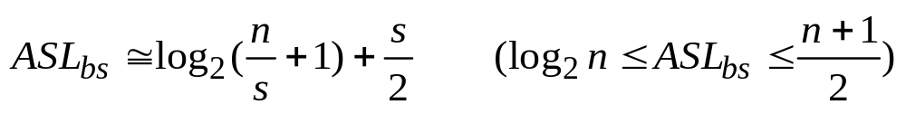
分块查找性能分析
查找效率：ASL=L_{b}+L_{w}
对索引表查找的ASL
对块内查找的ASL
S为每块内部的记录个数，n/s即块的数目
例如，当n=9，s=3时，ASL_{bs}=3.5,而折半法为3.1,顺序法为5

Slide 28
分块查找优缺点
优点：插入和删除比较容易，无需进行大量移动。
缺点：要增加一个索引表的存储空间并对初始索引表进行排序运算。
适用情况：如果线性表既要快速查找又经常动态变化，则可采用分块查找。

Slide 29
四 静态树表的查找
查找的前提：
1 关键字的查找概率不等；
2 基于判定树的查找。
静态最优查找树（static Optimal Search Tree）
最佳判定树是其带权内路径长度之和（PH值）是最小的。
构造次优查找树（Nearly Optimal Search Tree）
依据权值排序。
权值与查找概率相关。
构造次优查找树的算法，每一次选择树或子树的根结点时，选择ΔPi最小的结点i，使得该判定树相对平衡并且权值较大的结点路径较短，从而优化平均查找路径。
思考：次优查找树和霍夫曼树

Slide 30
7.3 树表的查找
二叉排序树
平衡二叉树
B-树
B⁺树
键树
表结构在查找过程中动态生成
对于给定值key
若表中存在，则成功返回；
否则插入关键字等于key 的记录

Slide 31
二叉排序树
二叉排序树或是空树，或是满足如下性质的二叉树：
(1)若其左子树非空，则左子树上所有结点的值均小于根结点的值；
(2)若其右子树非空，则右子树上所有结点的值均大于等于根结点的值；
(3)其左右子树本身又各是一棵二叉排序树

Slide 32
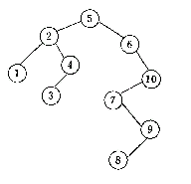
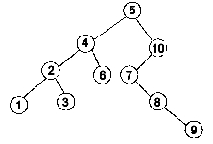
练习
下列图形中，哪个不是二叉排序树 ？

Slide 33
练习
45
中序遍历二叉排序树后的结果有什么规律？
12
53
3
37
100
61
24
90
3，12，24，37，45，53，61，78，90，100
78
递增
得到一个关键字的递增有序序列

Slide 34
二叉排序树的操作－查找
  若查找的关键字等于根结点，成功
  否则
  若小于根结点，查其左子树
  若大于根结点，查其右子树
  在左右子树上的操作类似
122
99
250
110
200
300
105
230
216

Slide 35
【算法思想】
（1）若二叉排序树为空，则查找失败，返回空指针。
（2）若二叉排序树非空，将给定值key与根结点的关键字T->data.key进行比较：
① 若key等于T->data.key，则查找成功，返回根结点地址；
② 若key小于T->data.key，则进一步查找左子树；
③ 若key大于T->data.key，则进一步查找右子树。

Slide 36
【算法描述】
BSTree SearchBST(BSTree T,KeyType key) {
if((!T) || key==T->data.key) return T;
else if (key<T->data.key) return SearchBST(T->lchild,key); //在左子树中继续查找
else return SearchBST(T->rchild,key); //在右子树中继续查找
} // SearchBST

Slide 37
二叉排序树的操作－插入
      若二叉排序树为空，则插入结点应为根结点
      否则，继续在其左、右子树上查找
        树中已有，不再插入
        树中没有，查找直至某个叶子结点的左子树或右子树为空为止，则插入结点应为该叶子结点的左孩子或右孩子
插入的元素一定在叶结点上

Slide 38
二叉排序树的操作－插入
45
12
53
插入结点20
3
37
100
61
24
90
20
78

Slide 39
二叉排序树的操作－生成
      从空树出发，经过一系列的查找、插入操作之后，可生成一棵二叉排序树
{10， 18， 3， 8， 12， 2， 7}
10
10
10
10
10
18
3
18
3
18
3
18
8
8
12
10
10
3
18
3
18
2
8
12
2
8
12
7

Slide 40
二叉排序树的操作－生成
不同插入次序的序列生成不同形态的二叉排序树
40，24，12，37，55
12，24，37，40，55
12
40
24
24
55
37
12
37
40
55

Slide 41
二叉排序树的操作－删除
将因删除结点而断开的二叉链表重新链接起来
防止重新链接后树的高度增加

Slide 42
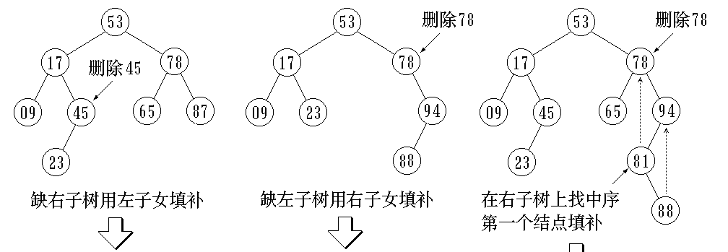
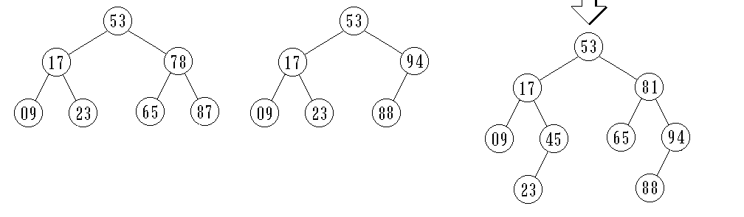

Slide 43
删除叶结点，只需将其双亲结点指向它的指针清零，再释放它即可。
被删结点缺右子树，可以拿它的左子女结点顶替它的位置，再释放它。
被删结点缺左子树，可以拿它的右子女结点顶替它的位置，再释放它。
被删结点左、右子树都存在，可以在它的右子树中寻找中序下的第一个结点(关键码最小),用它的值填补到被删结点中，再来处理这个结点的删除问题。

Slide 44
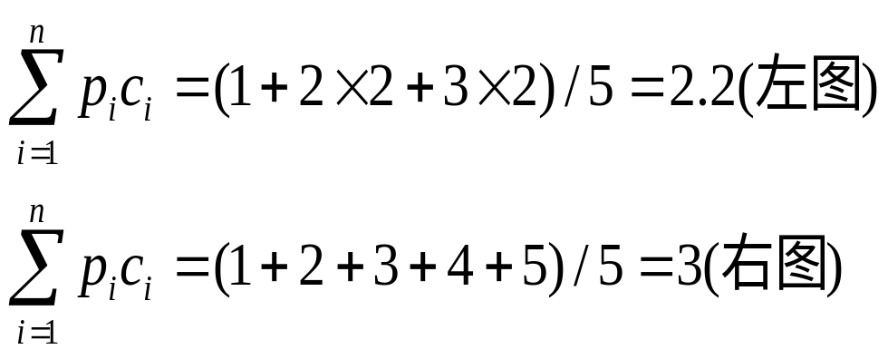
查找的性能分析
12
40
24
24
55
37
12
37
40
55
第i层结点需比较i次。在等概率的前提下，上述两图的平均查找长度为：

Slide 45
查找的性能分析
平均查找长度和二叉树的形态有关，即，
最好：log₂n（形态匀称，与二分查找的判定树相似）
最坏: （n+1)/2（单支树）
12
40
24
24
55
37
12
37
40
55

Slide 46
问题：如何提高二叉排序树的查找效率？
尽量让二叉树的形状均衡
平衡二叉树
左、右子树是平衡二叉树；
所有结点的左、右子树深度之差的绝对值≤ 1
平衡因子:该结点左子树与右子树的高度差

Slide 47
任一结点的平衡因子只能取：-1、0 或 1；如果树中任意一个结点的平衡因子的绝对值大于1，则这棵二叉树就失去平衡，不再是AVL树；
对于一棵有n个结点的AVL树，其高度保持在O(log₂n)数量级，ASL也保持在O(log₂n)量级。

Slide 48
练习：判断下列二叉树是否AVL树？
-1
2
1
-1
-1
0
0
0
1
0
1
0
0
(a) 平衡树 (b) 不平衡树

Slide 49
如果在一棵AVL树中插入一个新结点，就有可能造成失衡，此时必须重新调整树的结构，使之恢复平衡。我们称调整平衡过程为平衡旋转。
LL平衡旋转
RR平衡旋转
LR平衡旋转
RL平衡旋转
保证二叉排序树的次序不变

Slide 50
1）LL平衡旋转：
A
若在A的左子树的左子树上插入结点，使A的平衡因子从1增加至2，需要进行一次顺时针旋转。
(以B为旋转轴）
B
B
C
C
A
2）RR平衡旋转：
若在A的右子树的右子树上插入结点，使A的平衡因子从-1增加至-2，需要进行一次逆时针旋转。
(以B为旋转轴）
A
B
B
A
C
C

Slide 51
3）LR平衡旋转：
A
若在A的左子树的右子树上插入结点，使A的平衡因子从1增加至2，需要先进行逆时针旋转，再顺时针旋转。
(以插入的结点C为旋转轴）
A
C
C
B
B
B
A
C
4）RL平衡旋转：
A
若在A的右子树的左子树上插入结点，使A的平衡因子从-1增加至-2，需要先进行顺时针旋转，再逆时针旋转。
(以插入的结点C为旋转轴）
A
B
C
C
B
A
B
C

Slide 52
练习：请将下面序列构成一棵平衡二叉排序树
（ 13，24，37，90，53）
需要RL平衡旋转
(绕C先顺后逆）
0
24
0
13
-1
24
-1
13
-2
13
0
13
0
37
-1
37
-2
37
0
24
0
53
-1
24
需要RR平衡旋转
(绕B逆转,B为根）
0
37
0
90
1
90
0
37
0
90
0
53
0
53
0
37
0
90

Slide 53
*7.3.2 平衡二叉树（AVL）树
1．平衡二叉树的定义
结点的平衡因子：其左子树高度-右子树高度。
平衡二叉树定义：平衡二叉树或者是一棵空树，或者是具有下列性质的二叉排序树：根结点平衡因子绝对值不超过1；它的左子树和右子树都是平衡二叉树。
1
3
72
72
-1
1
-3
0
41
85
41
85
1
2
0
0
0
0
0
30
60
78
91
30
60
78
-2
42
65
0
0
42
50
1
0
47
a.非平衡二叉树
b. 平衡二叉树

Slide 54
所以：在平衡二叉树上插入或删除结点后，可能使树失去平衡，因此，需要对失去平衡的树进行平衡化调整。设a结点为失去平衡的最小子树根结点，对该子树进行平衡化调整归纳起来有以下四种情况：
(1)在某结点左孩子的左子树上插入结点使该结点失衡（LL）；
(2)在某结点右孩子的右子树上插入结点使某结点失衡（RR）；
(3)在某结点左孩子的右子树上插入结点使某结点失衡（LR）；
(4)在某结点右孩子的左子树上插入结点使某结点失衡（RL）。

Slide 55
对于平衡二叉树的定义如下：
typedef struct avlnode
{ datatype data; /*数据元素*/
int bf; /*平衡因子*/
struct avlnode *lchild,*rchild; /*左右孩子指针*/
}AVLNode, *AVLTree;

Slide 56
(1)LL型：做右单旋转调整
2
1
a
a
0
1
c
0
c
B
0
c
B
a
h
E
h
E
D
E
D
h
h+1
D
B
h+1
h
h
h+1
x
x
a.插入前
b.插入后，调整前
c.调整后
调整策略：对失衡的子树做右旋转，即将结点c做为新的根结点，结点a作为结点c的右孩子，a的右子树B不变，将c的右子树D做为a的左子树，c的左子树E不变。调整后的二叉树如上图 c所示。各平衡且仍是排序树。

Slide 57
【算法7-9】LL型调整
void LL_rotate(AVLNode **p)
{ /*对*p为根的子树，作LL处理，处理之*/
/*p指向结点为子树的新根*/
AVLNode *lp;
lp=*p−>lchild; /*lp指向*p左子树根结点*/
*p−>lchild=lp−>rchild; /*lp的右子树挂接*p的左子树*/
lp−>rchild=*p;
*p=lp; /* *p指向新的根结点*/
*p−>bf=0; *p−>rchild−>bf=0; /*修改相关的平衡因子*/
}

Slide 58
(2)RR型：做左单旋转调整
-1
-2
0
a
-1
c
a
0
0
c
a
c
B
E
B
h
h
D
E
h+1
h+1
D
E
h
B
D
h
h
h+1
x
x
a.插入前
b.插入后，调整前
c.调整后
【调整策略】
调整策略：对失衡的子树做左旋转，即将结点c做为新的根结点，结点a作为结点c的左孩子，a的左子树B不变，将c的左子树D做为a的右子树，c的右子树E不变。调整后的二叉树如上图c所示。各平衡且仍是排序树。

Slide 59
【算法7-10】RR型调整
void RR_rotate(AVLNode **p)
{/*对以*p为根的子树，作RR处理，处理之后，*p指向的结点为子树的新根*/
AVLNode *rp;
rp=*p−>rchild; /*rp指向*p右子树根结点*/
*p−>rchild=rp−>lchild;/*rp的左子树挂接*p的右子树*/
rp−>lchild=*p;
*p=rp; /* *p指向新的根结点*/
*p−>bf=0; *p−>lchid−>bf=0; /*修改相关的平衡因子*/
}

Slide 60
(3)LR型：做先左后右双向旋转调整
1
这种失衡是因为在失衡结点的左孩子的右子树上插入结点造成的。
右图为插入前的子树，根结点a的左子树比右子树高度高1，待插入结点x将插入到结点b的右子树上，并使结点b的右子树高度增1，从而使结点a的平衡因子的绝对值大于1，导致结点a为根的子树平衡被破坏。
a
0
b
0
E
c
D
h
h
F
G
h-1
h-1

Slide 61
2
0
2
a
c
a
-1
2
0
-1
b
c
b
a
1
E
E
c
0
D
h
b
h
D
F
G
E
G
h-1
h
h-1
h
h
F
G
D
h
h-1
h-1
F
h
h
x
x
x
1型：
a.插入后，调整前 b.先左旋转 c.再右旋转

Slide 62
2
2
0
a
a
-1
1
c
b
c
1
0
-1
E
1
E
b
a
c
b
h
D
h
G
D
F
G
E
h
h
h-1
F
G
D
F
h
h
h
h-1
h-1
h-1
h
x
x
x
2型：
d.插入后调整前 e.先左旋转 f.再右旋转
调整策略：无论将结点x插入到c的左子树还是右子树，只要使得c的高度增加，调整的方法都是一样的。先对以b为根的子树进行RR型调整，然后再对以a为根的树进行LL型调整。

Slide 63
【算法7-11】LR型调整
void LR_rotate (AVLNode **p)
{ /*对以*p指向的结点为根的子树作LR处理，处理之后*p指向的结点为子树的新根*/
AVLNode *lp,*rlp;
int r;
lp=*p->lchild; /*lp指向失衡结点a的左孩子b*/
rlp=lp->rchild; /*rlp指向lp的右孩子c*/
if(rlp->bf==1) r=1;
else r=2; /*记忆是LRⅠ还是LRⅡ*/
RR_rotate (&(*p->lchild)); /*对*p的左子树作RR处理*/
LL_rotate (p); /*对*p作LL处理*/
if(r==1){*p->lchild->bf=0;*p->rchild->bf=-1;} /*改变相关结点的平衡因子*/
else {*p->lchild->bf=1; *p->rchild->bf=0; }
*p->bf=0;
}

Slide 64
(4) RL型：做先右后左双向旋转
这种失衡是因为在失衡结点的右孩子的左子树上插入结点造成的。
-2
0
-2
a
c
a
-1
0
-1
1
c
a
b
b
D
-1
D
1
h
c
h
E
b
D
E
G
G
h-1
h-1
F
h
h-1
h-1
h
h
F
G
E
h-1
F
h-1
h-1
h-1
h-1
x
h
x
x
a.插入后，调整前 b.先右旋转 c.再左旋转
调整策略：无论将结点x插入到c的左子树还是右子树，只要使得c的高度增加，调整的方法相同。先对以b为根的子树进行LL型调整，然后再对以a为根的树进行RR型调整。调整后的二叉树如图(c)

Slide 65
【算法7-12】RL型调整
void LR_rotate (AVLNode **p)
{ /*对*p结点为根的子树，作RL处理，处理后*p指向的结点为子树的新根*/
AVLNode *rp,*lrp; int r;
rp=*p->rchild; /*rp指向失衡结点a的右孩子b*/
lrp=rp->lchild; /*lrp指向rp的左孩子c*/
if(lrp->bf==1) r=1;
else r=2; /*记忆是RLⅠ还是RLⅡ*/
LL_rotate (&(*p->rchild)); /*对*p的左子树作RR处理*/
RR_rotate (p); /*对*p作LL处理*/
if(r==1) {*p->lchild->bf=0; rp-> rchild->bf=-1; } /*改变相关结点的平衡因子*/
else {*p->lchild->bf=1; rp-> rchild->bf=0; }
*p->bf=0;
}

Slide 66
【练习】已知长度为11的表：
{ 20,12,6,28,16,36,32,10,2,30,8}。
请按表中元素的顺序构造一棵平衡二叉排序树，并求其在等概率的情况下查找成功的平均查找长度。

Slide 67
【平衡树的查找分析】
在平衡树上进行查找的过程和二叉排序树相同，因此，在查找过程中和给定值进行比较的关键码个数不超过树的深度。
含有n个关键码的平衡树的最大深度是多少呢？
先分析深度为h的平衡树所具有的最少结点数。
假设以N_{h}表示深度为h的平衡树中含有的最少结点数。显然，N₀=0，N₁=1，N₂=2，并且N_{h}=N_{h-1}+N_{h-2}+1。这个关系和斐波那契序列极为相似。

Slide 68
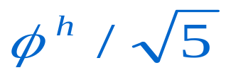
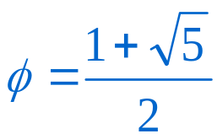
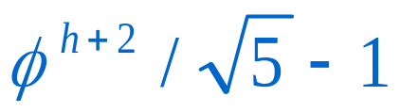
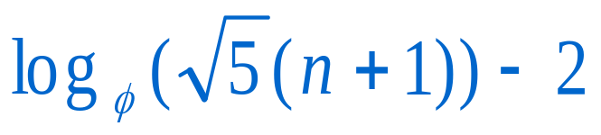
可证明：当h≥0时N_{h}=F_{h+2}-1,而F_{k}约等于：
其中：
则N_{h}约等于：
因此，含有n个结点得平衡树的最大深度为：
故：在平衡树上进行查找的时间复杂度近似为： (log₂n)

Slide 69
7.3.3 B树和B＋树
B树是一种平衡的多路查找树，它在文件系统中很有用，是大型数据库文件的一种组织结构。数据库文件是同类型记录的值的集合，是存储在外存储器上的数据结构。因此，在数据库文件中按关键码查找记录，对数据库文件进行记录的插入和删除，就要对外存进行读、写操作。由于外存读、写较慢，因而在对大的数据库文件进行操作时，为了减少外存的读、写次数，应按关键码对其建立索引，即组织成索引文件。
索引文件由索引表和数据区两部分组成。
索引表是按关键码建立的记录的逻辑结构，并与数据区的物理记录建立对应关系的表。索引表也是文件，是以索引项为记录的集合，其数据结构按关键码可以是线性的或是树型的。

Slide 70
1、B树的定义
定义：一棵m阶的B树，或者为空树，或为满足下列特性的m叉树：
⑴树中每个结点至多有m棵子树；
⑵若根结点不是叶子结点，则至少有两棵子树；
⑶除根结点之外的所有非终端结点至少有⎡m/2⎤ 棵子树；

Slide 71
⑷所有的非终端结点中包含以下信息数据：
（n，A₀，K₁，A₁，K₂，…，K_{n}，A_{n}）
其中： ⎡m/2⎤ −1≤n≤m −1 ，n为关键码的个数。
K_{i}（i=1,2,…,n）为关键码，且K_{i}<K_{i+1}；
A_{i}为指向子树根结点的指针(i=0,1,…,n)：且指针A_{i}所指子树中所有结点的关键码均大于K_{i}且小于K_{i+1} (i=1,2,…,n-1)，A₀所指子树中所有结点的关键码均小于K₁，A_{n}所指子树中所有结点的关键码均大于K_{n}。
实际上，结点中还应包含指向父结点的指针和指向关键码对应数据区记录的指针。
⑸所有的叶子结点都出现在同一层次上，并且不带信息（可以看作是外部结点或查找失败的结点，实际上这些结点不存在，指向这些结点的指针为空）。

Slide 72
图7-20所示为一棵5阶的B树，其深度为4。
a
t
1 54
b
c
2 12 30
2 69 78
d
e
f
g
h
i
2 3 7
2 20 25
4 35 41 51 53
2 66 68
2 71 76
3 79 84 93
F
F
F
F
F
F
F
F
F
F
F
F
F
F
F
F
F
F
F
F
F
图7-20 一棵5阶的B树

Slide 73
根据以上讨论，对B树结点的类型定义如下：
#define m 5 /*B树的阶，暂设为5*/
typedef struct b_node
{ int keynum; /*结点中关键码的个数，即结点的大小*/
struct b_node *parent; /*指向双亲结点(上图未显示)*/
keytype key[m]; /*关键码向量, key[1].. key[m-1], 0分量未用*/
datatype *eptr[m]; /*记录指针向量, eptr[1].. eptr[m-1] (上图未显示)*/
struct b_node *nptr[m]; /*子树指针向量nptr[0]..nptr[m-1]*/
}B_Node, *B_Tree;

Slide 74
2、B树的查找过程
B树的查找类似二叉排序树的查找，所不同的是B树每个结点上是多关键码的有序表，在到达某个结点后，先在有序表中查找，若找到，则查找成功；否则，到按照对应的指针信息指向的子树中去查找，当到达叶子结点时，则说明树中没有对应的关键码，查找失败。即在B树上的查找过程是一个顺指针查找结点和在结点中查找关键码交叉进行的过程。

Slide 75
a
t
1 54
b
c
2 12 30
2 69 78
d
e
f
g
h
i
2 3 7
2 20 25
4 35 41 51 53
2 66 68
2 71 76
3 79 84 93
F
F
F
F
F
F
F
F
F
F
F
F
F
F
F
F
F
F
F
F
F
比如，在上图中查找关键码为93的元素。
首先，从t指向的根结点（a）开始，结点（a）中只有一个关键码，且93大于它，因此，按（a）结点指针域A₁到结点（c）去查找，结点（c）有两个关键码，而93也都大于它们，应按（c）结点指针域A₂到结点（i）去查找，在结点（i）中顺序比较关键码，找到关键码K₃等于93。

Slide 76
查找成功时，返回结点的指针还要返回在结点中的序号，所以定义查找结果的类型如下：
Typedef struct
{B_Node *pt; /*指向找到的结点*/
int i; /*在结点中的关键码序号，结点序号区[1…m]*/
int tag; /* 1:查找成功，0:查找失败*/
}Result; /*B树的查找结果类型*/

Slide 78
【查找分析】
B树的查找是由两个基本操作交叉进行的过程。
即：⑴在B树上找结点；
⑵在结点中找关键码。
由于，通常B树是存储在外存上的，操作⑴就是通过指针在磁盘相对定位，将结点信息读入内存，之后，再对结点中的关键码有序表进行顺序查找或折半查找。因为，在磁盘上读取结点信息比在内存中进行关键码查找耗时多，所以，在磁盘上读取结点信息的次数，即B树的层次树是决定B树查找效率的首要因素。

Slide 79
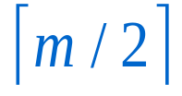

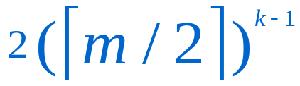
那么，对含有n个关键码的m阶B树，最坏情况下达到多深呢？可按二叉平衡树进行类似分析。首先，讨论m阶B数各层上的最少结点数。
B树定义：第1层至少有1个结点；第2层至少有2个结点；由于除根结点外的每个非终端结点至少有： 棵子树，则第3层至少有：
2（
）个结点。
依此类推，第k+1层至少有
个结点。

Slide 80
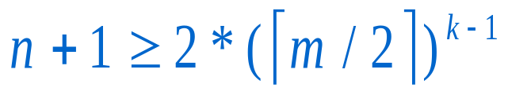
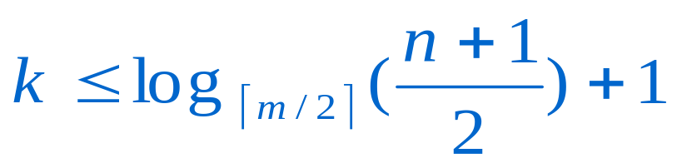
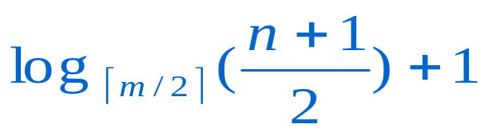
而k+1层的结点为叶子结点。若 m 阶B树有n个关键码，则叶子结点即查找不成功的结点为n+1，由此有：
即：
这就是说:在含有n个关键码的B树上进行查找时，从根结点到关键码所在结点的路径上涉及的结点数不超过：

Slide 81
3、B树的插入
在B树上插入关键码与在二叉排序树上插入结点不同，关键码的插入不是在叶结点上进行的，而是在最底层的某个非终端结点中添加一个关键码。添加分两种情况：
(1)若添加后，结点上关键码个数小于等于m-1，则插入结束；
(2)若添加后，该结点上关键码个数为m个，因而使该结点的子树超过了m棵，这与B树定义不符，所以要进行调整，即结点的“分裂”。

Slide 82
结点的“分裂”方法为：
关键码加入结点后，将结点中的关键码分成三部分，使得前后两部分关键码个数均大于等于(⎡m/2⎤−1)，而中间部分只有一个结点。前后两部分成为两个结点，中间的一个结点将其插入到父结点中。若插入父结点而使父结点中关键码个数为m个，则父结点继续分裂，直到插入某个父结点，其关键码个数小于m。可见，B树是从底向上生长的。
构建一棵B树是在空树的基础上，按照B树插入结点的规则，反复向树中插入结点。

Slide 83
【例7-5】按以下关键码序列, 建立一棵5阶B树。
{ 20,54,69,84,71,30,78,25,93,41,7,76,51,66,68,53,3,79,35,12,15,65 }
建立过程：
(1) 向空树中插入20，得图7-21 (a)。
(2) 插入54,69,84，得图7-21 (b)。
t
t
20
20
54
69
84
(a)
(b)
(3) 插入71，索引项达到5，则分裂成三部分：{20,54}，{69}和{71,84}，并将69上升到该结点的父结点中，如图7-21 (c)。
t
t
20
54
69
71
84
69
(c)
20
54
71
84

Slide 84
(4) 插入30,78,25,93得图7-21 (d)。
t
69
(d)
20
25
84
30
54
71
78
84
84
93
(5) 插41又分裂，得图7-21 (e)。
t
30
69
(e)
20
25
41
54
71
78
84
84
93

Slide 85
(6) 7直接插入。
(7) 76插入，分裂，得图7-21 (f)。
t
30
69
84
78
(f)
7
20
25
41
54
71
76
84
93
(8) 51,66直接插入，当插入68后，需分裂，得图7-21 (g)。
t
30
54
69
78
(g)
7
20
25
41
51
66
68
71
76
84
93

Slide 86
t
30
54
84
69
78
(g)
7
20
25
41
51
66
68
71
76
84
93
(9) 53,3,79,35直接插入，到12插入时，需分裂，当中间关键码12插入父结点时，又需要分裂，则54上升为新根。
(10)15,65直接插入得图7-21 (h)。
t
54
12
30
69
78
3
7
15
20
25
35
41
51
53
(h)
65
66
68
71
76
79
84
93

Slide 87
4.B树的删除
分两种情况：所删除的结点的关键码在最底层和非底层结点中
(1) 删除最底层结点中关键码
① 若结点中关键码个数大于⎡m/2⎤ −1，直接删去。
② 若结点中关键码个数等于⎡m/2⎤ −1，删除后结点中关键码个数小于⎡m/2⎤ −1，不满足B-树定义，需调整。调整又有两种情况：
a) 该结点与左兄弟(无左兄弟，则找右兄弟)合起来项数之和大于等于 2（⎡m/2⎤ −1)时， 就与它们父结点中的有关项一起重新分配。
b) 该结点与左或右兄弟合起来项数之和均小于2（⎡m/2⎤ −1) ，就将该结点与左兄弟 (无左兄弟时，与右兄弟)合并。由于两个结点合并后，父结点中相关项不能保持，把相关项也一同并入。若此时父结点被破坏，则继续调整，直到根。

Slide 88
t
f
54
12
30
69
78
3
7
15
20
25
p
(h)
35
41
51
53
65
66
68
71
76
79
84
93
设p为待删关键码所在的结点，f为p结点的父结点，p为f的第i棵子树的根结点，即f−>nptr[i] (i=0,1,…m-1) 。
则以左兄弟中的最后一个关键码替换父结点中的f−>key[i-1]，再将f−>key[i-1]插入到p结点中即可；
若无左兄弟，而与右兄弟（f−>nptr[i+1]）结合起来调整，则以右兄弟中的第一个关键码替换f−>key[i+1]，再将f−>key[i+1]插入到p结点中即可。

Slide 89
t
54
12
30
69
78
3
7
15
20
25
35
41
51
53
(h)
65
66
68
71
76
79
84
93
如删去图7-21 (h)中的76得下图：
t
54
12 30
68 78
3 7
15 20 25
35 41 51 53
65 66
69 71
79 84 93

Slide 90
t
54
12
30
69
78
3
7
15
20
25
35
41
51
53
(h)
65
66
68
71
76
79
84
93
如图(h)中删去15后在删去7，得图如下：
t
30 54 69 78
3 12 20 25
35 41 51 53
65 66 68
71 76
79 84 93

Slide 91
(2) 删除为非底层结点中关键码
若所删除关键码非底层结点中的K_{i}，则可用指针A_{i}所指子树中的最小关键码X替代K_{i}，然后，再删除关键码X，直到这个X在最底层结点上，即转为(1)的情形。
删除程序，（略）请自己完成。

Slide 92
5. B+树
B+树是应文件系统所需而产生的一种B树的变形树。一棵m阶的B+树和m阶的B树的差异在于：
⑴有n棵子树的结点中含有n个关键码；
⑵所有的叶子结点中包含了全部关键码的信息，及指向含有这些关键码记录的指针，且叶子结点本身依关键码的大小自小而大的顺序链接。
⑶所有的非终端结点可以看成是索引部分，结点中仅含有其子树根结点中最大（或最小）关键码。

Slide 93
例如下图是一棵五阶的B+树，通常在B+树上有两个头指针，一个指向根结点，另一个指向关键码最小的叶子结点 。因此，可以对B+树进行两种查找运算：一种是从最小关键码起顺序查找，另一种是根结点开始，进行随机查找。
root
53 93
7 25 53
68 78 93
sqt
3 7
20 25
35 41 51 53
66 68
71 78
84 93
一棵5阶二叉树

Slide 94

在B+树上进行随机查找、插入和删除的过程基本上与B树类似。只是在查找时，若非终端结点上的关键码等于给定值，并不终止，而是继续向下直到叶子结点。因此，在B+树，不管查找成功与否，每次查找都是走了一条从根到叶子结点的路径。B+树查找的分析类似于B树。B+树的插入仅在叶子结点上进行，当结点中的关键码个数大于m时要分裂成两个结点，他们所含关键码的个数均为 并且他们的双亲结点中应同时包含这两个结点中的最大关键码。
B+树的删除也仅在叶子结点进行，当叶子结点中的最大关键码被删除时，其在非终端结点中的值可以作为一个“分界关键码”存在。若因删除而使结点中关键码的个数少于时，其和⎡m/2⎤ 兄弟结合的合并过程亦和B树类似。

Slide 95
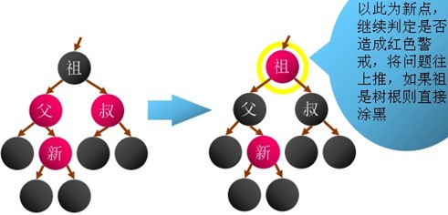
变种的AVL树－－红黑树

Slide 96
红黑树定义
Red-Black tree, 简称RB-Tree
它是在1972年由鲁道夫·贝尔发明的，他称之为“对称二叉B树”，它现代的名字是在 Leo J. Guibas 和 Robert Sedgewick 于1978年写的一篇论文中获得的
特点：利用对树中的结点 “红黑着色”的要求，降低了平衡性的条件，达到局部平衡，有着良好的最坏情况运行时间，它可以在O(log n)时间内做查找，插入和删除，这里的n是树中元素的数目。

Slide 97
红黑树的应用
C++ STL中的关联式容器：集合set、多重集合multiset、映射map、多重映射multimap
  JAVA集合框架：TreeSet和TreeMap
  在Linux内核中，用于组织虚拟区间的数据结构也是红黑树
代码参见：
linux/include/linux/rbtree.h
linux/lib/rbtree.c

Slide 98
红黑树的定义
平衡的扩充二叉搜索树，满足下面条件：
  颜色特征：每个结点为“黑色”或“红色”
  根特征：根结点永远是“黑色”的
  外部特征：扩充外部叶结点都是空的“黑色”结点
  内部特征：“红色”结点的两个子结点都是“黑色”的，即：不允许两个连续的红色结点
  深度特征：对于每个结点，从该结点到其所有子孙叶结点的路径中所包含的黑色结点数量必须相同

Slide 99
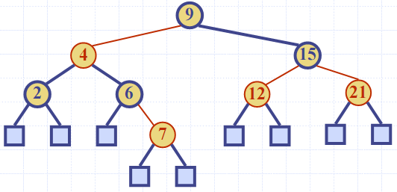
红黑树示例
树结点的结构
Key
Data
Color
parent
lchild
rchild

Slide 100
9.3 哈希表的查找
基本思想：记录的存储位置与关键字之间存在对应关系，Loc(i)=H(keyi)
哈希函数
关键字
集合
hash
存储地址
集合
优点：查找速度极快O(1),查找效率与元素个数n无关

Slide 101
9.3 哈希表的查找
关键字
集合
hash
存储地址
集合

Slide 102
例1
若将学生信息按如下方式存入计算机，如：
将2001011810201的所有信息存入V[01]单元；
将2001011810202的所有信息存入V[02]单元；
……
将2001011810231的所有信息存入V[31]单元。
查找2001011810216的信息，可直接访问V[16]！

Slide 103
例2
数据元素序列(14，23，39，9，25，11)，若规定每个元素k的存储地址H（k）＝k，请画出存储结构图。
地址
…
9
…
11
…
14
…
23
24
25
…
39
…
内容
9
11
14
23
25
39

Slide 104
如何查找
地址
…
9
…
11
…
14
…
23
24
25
…
39
…
内容
9
11
14
23
25
39
根据哈希函数H（k）＝k
查找key=9,则访问H(9)=9号地址，若内容为9则成功；
若查不到，则返回一个特殊值，如空指针或空记录。

Slide 105
有关术语
哈希方法(杂凑法)
选取某个函数，依该函数按关键字计算元素的存储位置，并按此存放；
查找时，由同一个函数对给定值k计算地址，将k与地址单元中元素关键码进行比，确定查找是否成功。
哈希函数(杂凑函数)：哈希方法中使用的转换函数

Slide 106
有关术语
哈希表(杂凑表)：按上述思想构造的表
地址
…
9
…
11
…
14
…
23
24
25
…
39
…
内容
9
11
14
23
25
39
冲 突：不同的关键码映射到同一个哈希地址
      key1≠key2，但H(key1)=H(key2)
同义词：具有相同函数值的两个关键字

Slide 107
冲突现象举例
（14，23，39，9，25，11）
哈希函数：H(k)=k mod 7
0 1 2 3 4 5 6
6个元素用7个
地址应该足够!
14
23
39
9
25
H(14)=14%7=0
11
H(25)=25%7=4
H(11)=11%7=4
同义词
有冲突

Slide 108
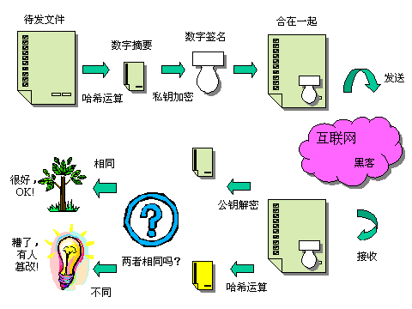
哈希函数在信息安全领域中的应用

Slide 109
MD5破解QQ密码
wmic全称Windows Management Instrumentation Command-line（Windows管理规范命令行），它提供了从命令行接口和批命令脚本执行系统管理的支持。通过它我们可以执行一些复杂的命令，从而更为有效地管理系统。
点击“开始”菜单→“运行”，输入“cmd”运行“命令提示符”，在其中输入如下命令“wmic process get”。第一次使用wmic时，它会提示你安装，安装过程只需几秒钟。

Slide 110
点击QQ主界面下方的“QQ游戏”，游戏自动登录。
在“命令提示符”中输入“wmic process get>c:\123.txt”并回车。这条命令的作用是执行“wmic process get”命令并将结果保存在c盘的123.txt文件中。
打开此文件，按下“Ctrl”+“F” ，以“QQgame”为关键字进行搜索，在进程的末尾处会看见类似的语句：
START QQUIN:12345678 PWDHASH:
sjTC1t9/B5zJKZWg9u236g== INCOG:1。
将“PWDHASH”和“INCOG”之间的内容复制下来。这个就是QQ密码在经过MD5加密后再进行BASE64编码所得的结果。

Slide 111
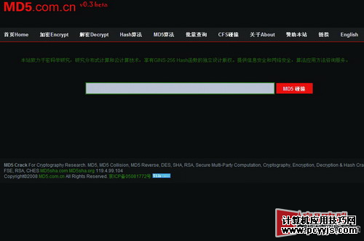
打开MD5在线破解网站：www.md5.com.cn，在其中的文本框中输入刚才得到的密文，点击“MD5”碰撞就可以对密文进行解密了。

Slide 112
如何减少冲突
冲突是不可能避免的
构造好的哈希函数
制定一个好的解决冲突方案

Slide 113
哈希函数的构造方法
根据元素集合的特性构造
地址空间尽量小
均匀
直接定址法
数字分析法
平方取中法
折叠法
除留余数法
随机数法

Slide 114
直接定址法
Hash(key) = a·key + b (a、b为常数)
优点：以关键码key的某个线性函数值为哈希地址，不会产生冲突。
缺点：要占用连续地址空间，空间效率低。

Slide 115
直接定址法
例： {100，300，500，700，800，900}，
哈希函数Hash(key)=key/100
0 1 2 3 4 5 6 7 8 9
100
300
500
700
800
900

Slide 116
除留余数法 （最常用重点掌握）
Hash(key)=key mod p (p是一个整数)
关键：如何选取合适的p？
技巧：设表长为m，取p≤m且为质数

Slide 117
构造哈希函数考虑的因素
① 执行速度（即计算哈希函数所需时间）；
② 关键字的长度；
③ 哈希表的大小；
④ 关键字的分布情况；
⑤ 查找频率。

Slide 118
处理冲突的方法
1.开放定址法
2.链地址法

Slide 119
1.开放定址法（开地址法）
基本思想：有冲突时就去寻找下一个空的哈希地址，只要哈希表足够大，空的哈希地址总能找到，并将数据元素存入。
线性探测法
二次探测法
伪随机探测法

Slide 120
线性探测法
H_{i}=(Hash(key)+d_{i}) mod m ( 1≤i < m )
其中：m为哈希表长度
d_{i} 为增量序列 1，2，…m-1，且d_{i}=i
一旦冲突，就找下一个空地址存入

Slide 121
线性探测法
关键码集为 {47，7，29，11，16，92，22，8，3}，
设：哈希表表长为m=11；
哈希函数为Hash(key)=key mod 11
0 1 2 3 4 5 6 7 8 9 10
11
22
92
16
3
29
8
 |  |  | 47 |  |  |  | 7
△ ▲ △ △
① 47、7、11、16、92没有冲突
② Hash(29)=7，有冲突，由H₁=(Hash(29)+1) mod 11=8，哈希地址8为空，因此将29存入
③ 3 连续移动了两次

Slide 122
线性探测法的特点
优点：只要哈希表未被填满，保证能找到一个空地址单元存放有冲突的元素。
缺点：可能使第i个哈希地址的同义词存入第i+1个地址，这样本应存入第i+1个哈希地址的元素变成了第i+2个哈希地址的同义词，……，产生“聚集”现象，降低查找效率。
解决方案：二次探测法

Slide 123
二次探测法
关键码集为 {47，7，29，11，16，92，22，8，3}，
设： 哈希函数为Hash(key)=key mod 11
H_{i}=(Hash(key)±d_{i}) mod m
其中：m为哈希表长度，m要求是某个4k+3的质数；
d_{i}为增量序列 1²，-1²，2²，-2²，…，q²
0 1 2 3 4 5 6 7 8 9 10
11
22
3
47
92
16
7
29
8
△ ▲ △ △
Hash(3)=3，哈希地址冲突，由
H₁=(Hash(3)+1²) mod 11=4，仍然冲突；
H₂=(Hash(3)-1²) mod 11=2，找到空的哈希地址，存入。

Slide 124
伪随机探测法
H_{i}=(Hash(key)+d_{i}) mod m ( 1≤i < m )
其中：m为哈希表长度
d_{i} 为随机数

Slide 125
开放地址法建立哈希表步骤
step1 取数据元素的关键字key，计算其哈希函数值（地址）。若该地址对应的存储 空间还没有被占用，则将该元素存入；否则执行step2解决冲突。
step2 根据选择的冲突处理方法，计算关键字key的下一个存储地址。若下一个存储地址仍被占用，则继续执行step2，直到找 到能用的存储地址为止。

Slide 126
2.链地址法(拉链法）
基本思想：相同哈希地址的记录链成一单链表，m个哈希地址就设m个单链表，然后用用一个数组将m个单链表的表头指针存储起来，形成一个动态的结构
^
14
1
27
^
79
0 1 2 3 4 5 6 7 8 9 10 11 12
^
68
55
^
^
^
19
^
84
^
20
^
^
23
^
10
^
11
^

Slide 127
链地址法建立哈希表步骤
step1 取数据元素的关键字key，计算其哈希函数值（地址）。若该地址对应的链表为空，则将该元素插入此链表；否则执行step2解决冲突。
step2 根据选择的冲突处理方法，计算关键字key的下一个存储地址。若该地址对应的链表为不为空，则利用链表的前插法或后插法将该元素插入此链表。

Slide 128
链地址法的优点：
非同义词不会冲突，无“聚集”现象
链表上结点空间动态申请，更适合于表长不确定的情况

Slide 129
哈希表的查找
给定k值
给定值与关键字比较
计算H(k)
Y
此地址为空
N
查找失败
Y
关键字==k
查找成功
N
按处理冲突
方法计算Hi

Slide 130
哈希表的查找
ASL=(1*6+2+3*3+4+9)/12=2.5
已知一组关键字(19,14,23,1,68,20,84,27,55,11,10,79)
哈希函数为：H(key)=key MOD 13, 哈希表长为m=16，
设每个记录的查找概率相等
(1) 用线性探测再散列处理冲突，即Hi=(H(key)+di) MOD m
0 1 2 3 4 5 6 7 8 9 10 11 12 13 14 15
14
1
68
27
55
19
20
84
79
23
11
10
1 2 1 4 3 1 1 3 9 1 1 3
H(19)=6
H(14)=1
H(27)=1 冲突，H1=(1+1)MOD16=2
冲突，H2=(1+2)MOD16=3
冲突，H3=(1+3)MOD16=4
H(23)=10
H(1)=1 冲突，H1=(1+1) MOD16=2
H(68)=3
H(20)=7

Slide 131
哈希表的查找
ASL=(1*6+2*4+3+4)/12=1.75
(2) 用链地址法处理冲突
关键字(19,14,23,1,68,20,84,27,55,11,10,79)
^
14
1
27
^
79
0 1 2 3 4 5 6 7 8 9 10 11 12
^
68
55
^
^
^
19
^
84
^
20
^
^
23
^
10
^
11
^

Slide 132
思考
关键字(19,14,23,1,68,20,84,27,55,11,10,79)
无序表查找ASL?
有序表折半查找ASL?

Slide 133
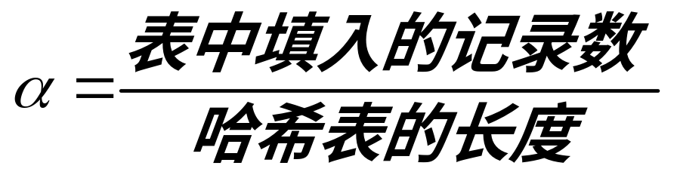
哈希表的查找效率分析
O(1)?
使用平均查找长度ASL来衡量查找算法，ASL取决于
        哈希函数
        处理冲突的方法
        哈希表的装填因子
α 越大，表中记录数越多，说明表装得越满，发生冲突的可能性就越大，查找时比较次数就越多。

Slide 134
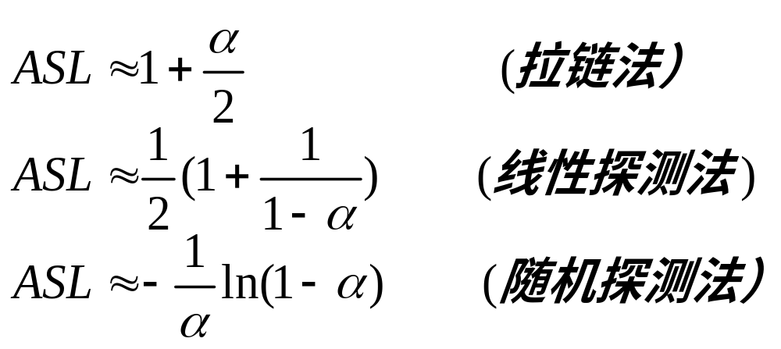
哈希表的查找效率分析
ASL与装填因子α有关！既不是严格的O(1)，也不是O(n)

Slide 135
几点结论
对哈希表技术具有很好的平均性能，优于一些传统的技术
链地址法优于开地址法
除留余数法作哈希函数优于其它类型函数

Slide 136
哈希表应用举例
编译器对标识符的管理多是采用哈希表
构造Hash函数的方法：
将标识符中的每个字符转换为一个非负整数
将得到的各个整数组合成一个整数（可以将第一个、中间的和最后一个字符值加在一起，也可以将所有字符的值加起来）
将结果数调整到0~M-1范围内，可以利用取模的方法，Ki%M（M为素数）

Slide 137

POJ 3349 Snowflake Snow Snowflakes
ACM题目描述
写一个程序判断是否有两片雪花是否相同。
每片雪都有六个角，每个角都有长度。如果两片雪花相对应的角的长度都相同，则认为这两片雪是相同的。

Slide 138
POJ 3349 Snowflake Snow Snowflakes
输入
第一行为雪花数n(0<n<=100000)，接下来n行，每行描述一片雪花，包括六个整数，代表六个角的长度，其长度大于等于0，小于10000000，该六个整数都是按照时针顺序描述的，可以是顺序针，也可以是反时针，同时可以从任意位置开始，即1 2 3 4 5 6 和4 3 2 1 6 5可以认为是相同的雪花。

Slide 139
POJ 3349 Snowflake Snow Snowflakes
输出
如果所有的雪花都是不相同的，则输出
“No two snowflakes are alike.”，
如果存在两片雪花是相同的，则输出
“Twin snowflakes found.”。

Slide 140
POJ 3349 Snowflake Snow Snowflakes
解题思路
根据题意，雪花数最多可达100000片，而每两片雪花的比较次数最多可达12种，每种情况要比较6个数，如果采用逐个比较，则最多情况要求比较100000*100000*12*6=720000000000，即7200亿次，这显然是一个天大的数字。
每片雪花有六个角，将六个角的长度累加，得到一个代表该雪花的总长度。初步设想是将总长度相同的雪花放在一起，如果要判断某片雪花，只要和总长度与它相同的组中的每片雪花进行比较，如果都不相同，就将该雪花也放入该组。

Slide 141
POJ 3349 Snowflake Snow Snowflakes
解题思路
如果每个组都代表不同的总长度，由于雪花各个角的长度取值范围是0至10000000，则每片雪花的总长度取值范围达0至60000000，采用不同总长度设一个组，将要一个长度为60000000的数组，显然也是不合理的。

Slide 142
POJ 3349 Snowflake Snow Snowflakes
解题思路
采用一种折中的方案，取一个自定义的素数，尽可能大，但不又超大，如99991，即定义一个99991个空间的数组，将各雪花总长度与99991取模，作为该雪花的存放组，而每一个组采用升序链表存储。该方法即采用哈希查找方法，哈希函数为H(Key)=K%99991。
如果要判断某片雪花，先求得其总长度，并与99991取模，找到其所在的链表，在该链表找到总长与之相同的雪花进行比较，如果成功，直接输出并结束。如果总长度相同的全比较完而没有找到匹配的，则直接插入该处，以保持链表的升序。

Slide 143
参考代码
typedef struct node
{
int arm[6]; //六个角的长度
struct node *next;
int sum; //雪花六个角的总长度
}LNode;

Slide 144
参考代码
//判断是否有两片雪花相同，如果有，返回1，
否则返回0并插入该雪花
int isOk(LNode *p,int loc)
{
用b数组存放p的排序结果
while(链表中总长度不大于p的每片雪花q)
{
如果总长度不相同，直接比较下一个
如果总长相同，则作如下操作
用a存放q的排序结果
如果a与b相同，则轮换进行比较，相同则返回1
如果a与b不相同，则比较下一个
}
//如果前面没有返回，则插入该结点并保持有序
return 0;
}

Slide 145
小结
1.熟练掌握顺序表和有序表（折半查找）的查找算法及其性能分析方法；
2.熟练掌握二叉排序树的构造和查找算法及其性能分析方法；
3.熟练掌握二叉排序树的插入算法，掌握删除方法；
4.掌握平衡二叉树的定义
5.熟练掌握哈希函数（除留余数法）的构造
6.熟练掌握哈希函数解决冲突的方法及其特点
    开放地址法（线性探测法、二次探测法）
    链地址法
    给定实例计算平均查找长度ASL，ASL依赖于装填因子α

